Slide 1
Weekly Report
2021.05.12
Hongsik Kim
Mobile & Network Intelligence Laboratory

Slide 2
WPCN: Paper
Paper: Proximal Policy Optimization Algorithms

Slide 3
Current Status
주간 진행 사항
논문 읽기
Proximal Policy Optimization Algorithms

Slide 4
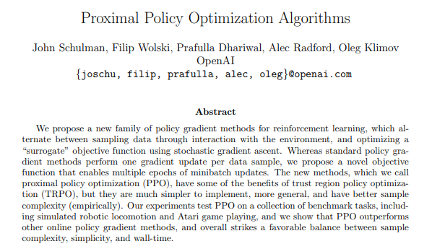
Current Status
Paper: Proximal Policy Optimization Algorithms
https://arxiv.org/pdf/1707.06347.pdf

Slide 5
Current Status
Paper: Proximal Policy Optimization Algorithms
Reinforcement learning에서 주로 사용되는 방법은 Deep Q Learning, Policy Gradient Method, Trust Region/Natural Policy Gradient Method임
Q Learning | 많은 간단한 문제들에서 실패함 신경망이 부족하게 이해됨
Vanilla Policy Gradient Method | Data efficiency가 낮음 Robust하지 않음
Trust Region Policy Optimization (TRPO) | 상대적으로 복잡함 Noise를 포함하거나 파라미터를 공유하는 구조에서는 compatible하지 않음

Slide 6
Current Status
Paper: Proximal Policy Optimization Algorithms
여러 가지 서로 다른 버전의 surrogate objective를 비교
Clipped probability ratio를 사용한 버전의 성능이 가장 좋다는 것을 확인
PPO (proximal policy optimization)를 몇 가지 이전의 알고리즘과 비교

Slide 7


Current Status
Paper: Proximal Policy Optimization Algorithms
Policy Gradient Method는 policy gradient의 estimator를 계산한 다음 이것을 stochastic gradient ascent 알고리즘에 적용하는 것
가장 많이 사용되는 gradient estimator는
이것은 다음의 objective를 미분하여 얻어짐

Slide 8
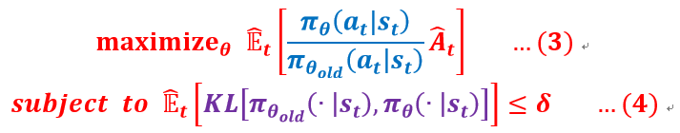

Current Status
Paper: Proximal Policy Optimization Algorithms
Trust Region Method, 즉 Trust Region Policy Optimization (TRPO) 에서는 objective function (surrogate objective)이 다음과 같이 policy update 제약 조건에 따라 최대화됨
TRPO를 justify하는 이론에서는 다음과 같이 constraint 대신 penalty를 사용할 것을 제안

Slide 9


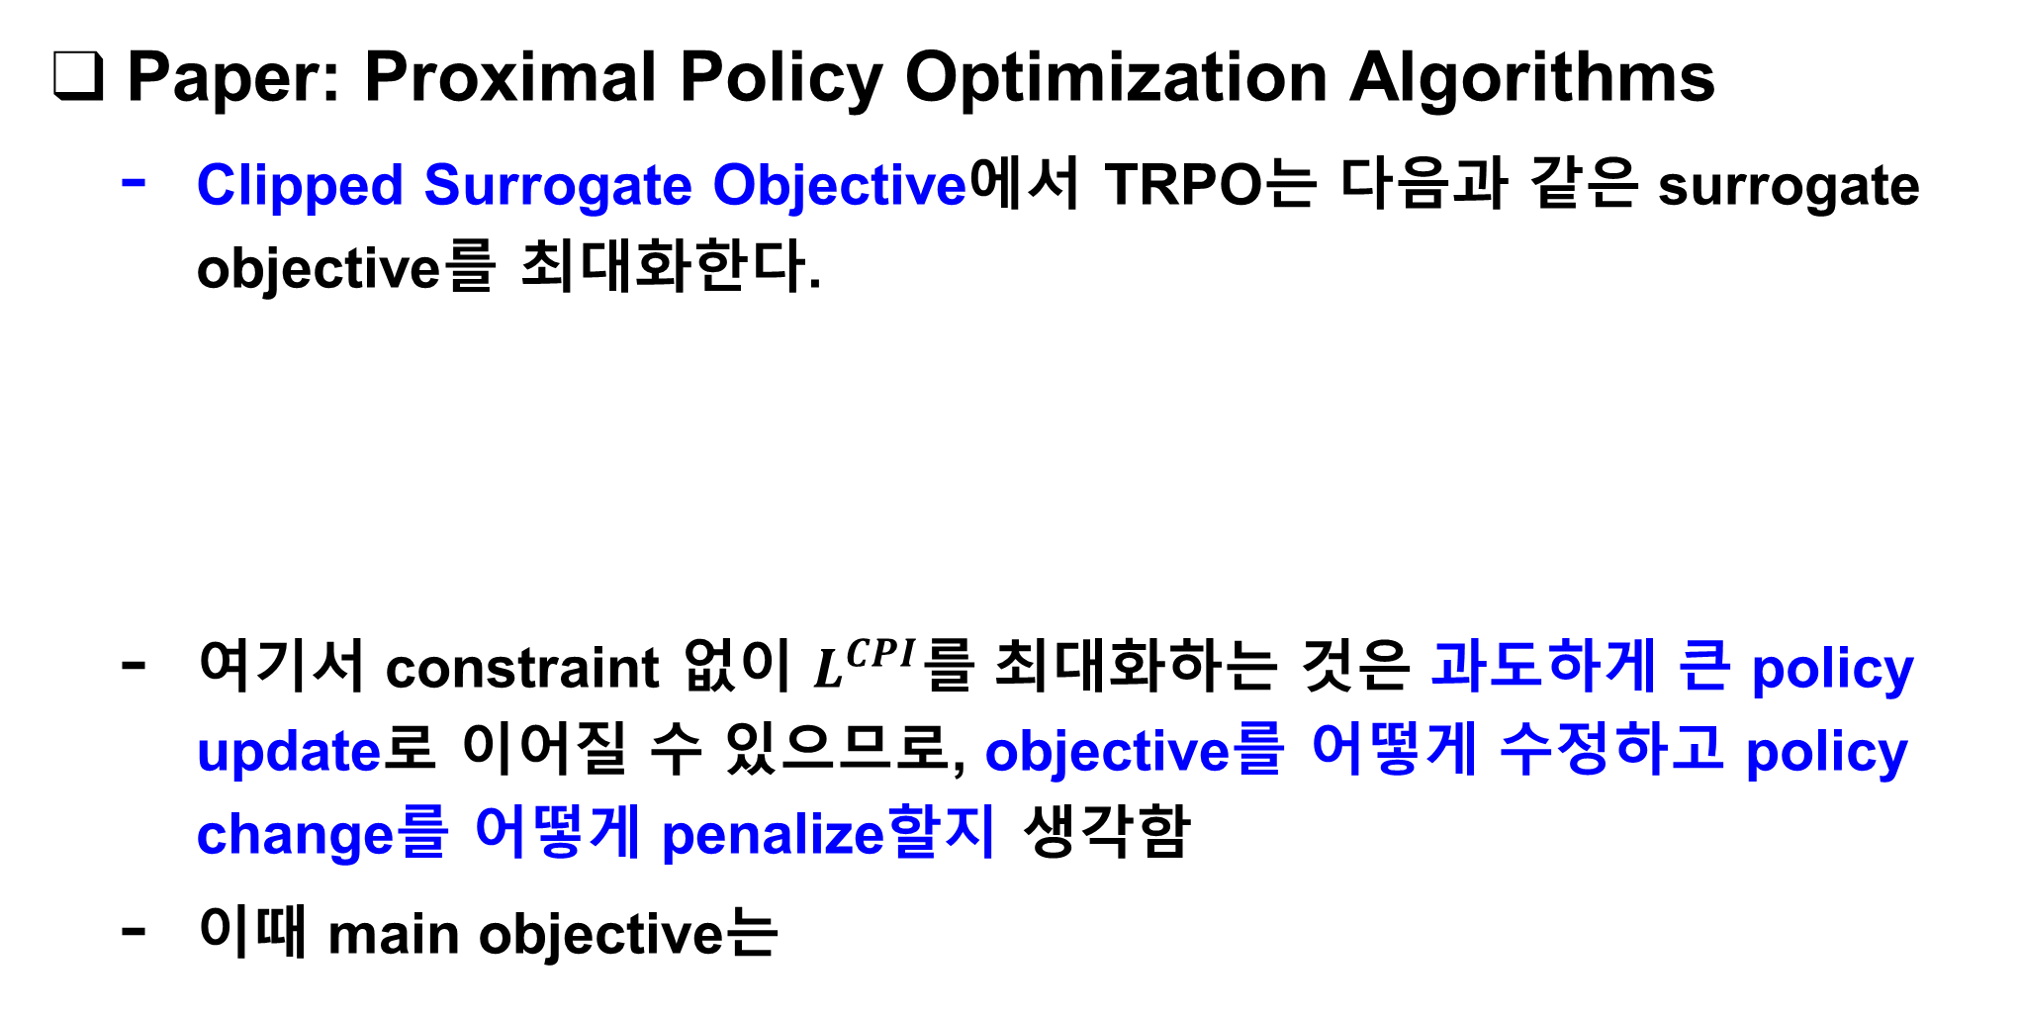
Current Status
Paper: Proximal Policy Optimization Algorithms
Clipped Surrogate Objective에서 TRPO는 다음과 같은 surrogate objective를 최대화한다.
여기서 constraint 없이 $L^{CPI}$를 최대화하는 것은 과도하게 큰 policy update로 이어질 수 있으므로, objective를 어떻게 수정하고 policy change를 어떻게 penalize할지 생각함
이때 main objective는

Slide 10
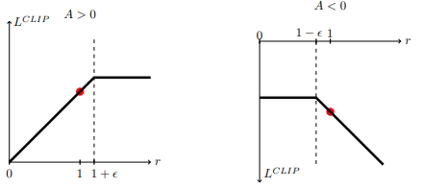
Current Status
Paper: Proximal Policy Optimization Algorithms
main objective는
즉, probability ratio를 다음과 같이 clip하여 surrogate objective를 수정한 것이다.

Slide 11
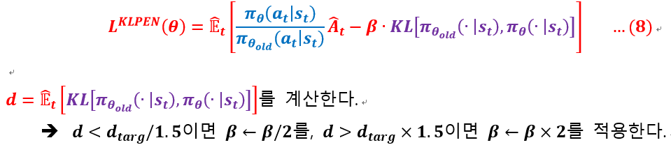
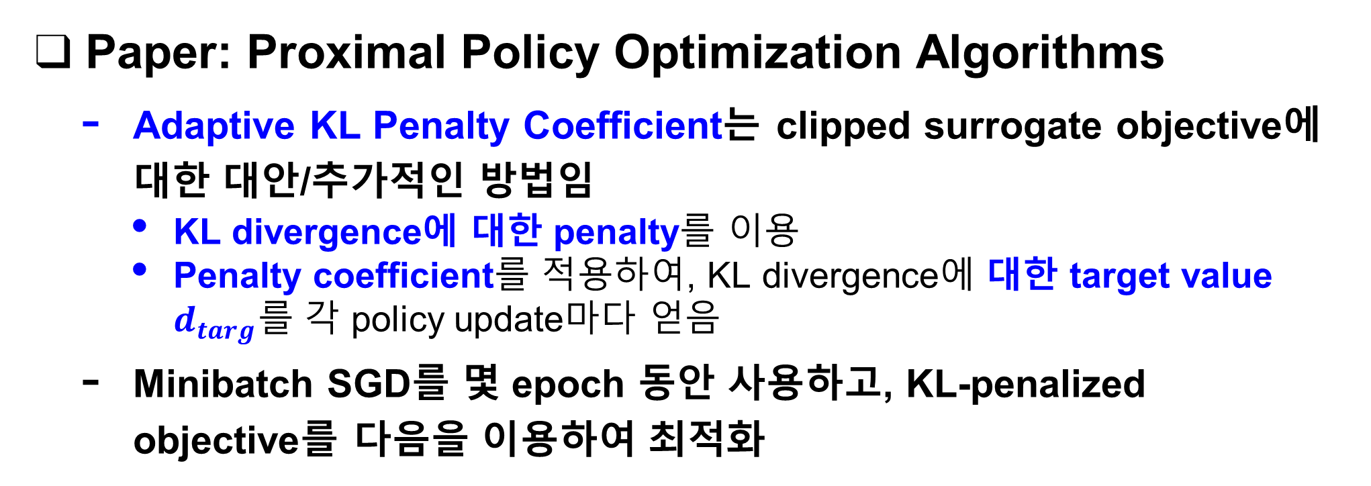
Current Status
Paper: Proximal Policy Optimization Algorithms
Adaptive KL Penalty Coefficient는 clipped surrogate objective에 대한 대안/추가적인 방법임
KL divergence에 대한 penalty를 이용
Penalty coefficient를 적용하여, KL divergence에 대한 target value $d_{targ}$를 각 policy update마다 얻음
Minibatch SGD를 몇 epoch 동안 사용하고, KL-penalized objective를 다음을 이용하여 최적화

Slide 12
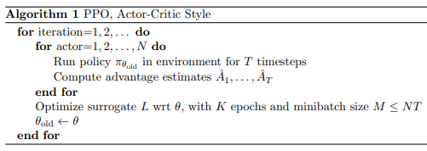
Current Status
Paper: Proximal Policy Optimization Algorithms
Fixed-length trajectory segment를 사용하는 proximal policy optimization (PPO)의 알고리즘은 다음과 같음

Slide 13
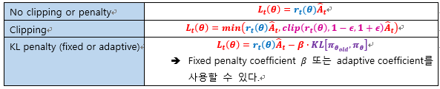
Current Status
Paper: Proximal Policy Optimization Algorithms
Experiment: 몇 개의 서로 다른 surrogate objective들을 서로 다른 hyper-parameter 상에서 테스트
최근 100개의 eposide에 대한 average total reward를 이용하여 평가

Slide 14
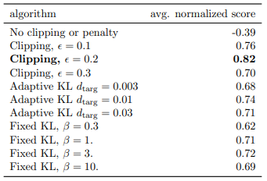
Current Status
Paper: Proximal Policy Optimization Algorithms
Continuous control benchmark에서 각 알고리즘의 average normalized score

Slide 15
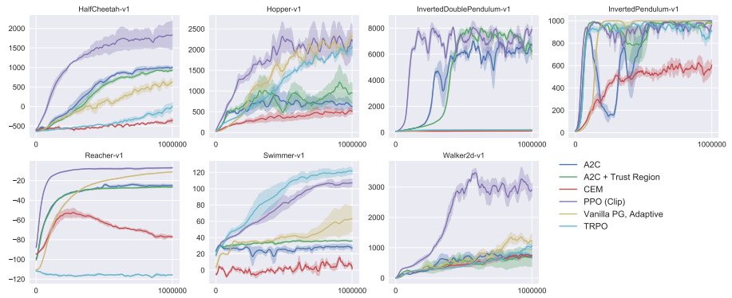
Current Status
Paper: Proximal Policy Optimization Algorithms
Experiment: PPO와 다른 method들에 대한 MuJoCo 물리 엔진 environment에서의 성능 비교

Slide 16
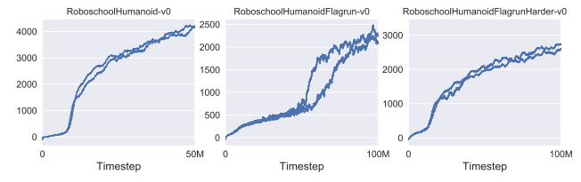
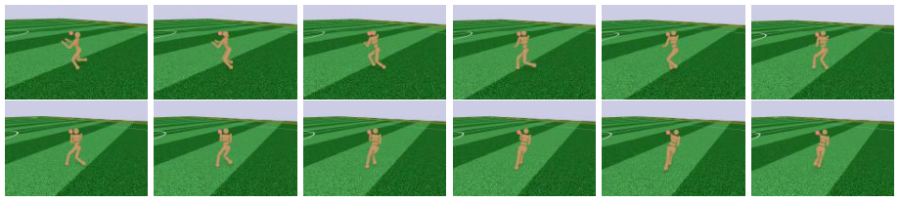
Current Status
Paper: Proximal Policy Optimization Algorithms
High-dimensional continuous control problem에서의 PPO의 성능 (humanoid를 포함한 problem의 집합)

Slide 17
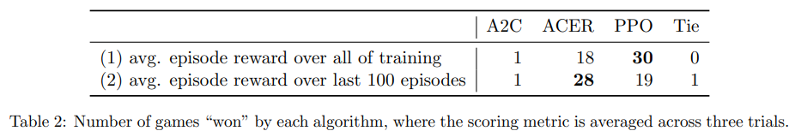
Current Status
Paper: Proximal Policy Optimization Algorithms
Arcade Learning Environment Benchmark에서 PPO를 실행 (Atari Domain)

Slide 18
Github
https://github.com/WannaBeSuperteur/2020/tree/master/WPCN

